Slide 1
状態遷移モデルおよび 大規模言語モデルを用いた 複数顧客接客訓練対話のモデル化
高橋 空大¹, 花 一傑¹, 長谷川 遼¹, 宇津呂 武仁¹, 星野 准一¹, 西崎 博光²
1. 筑波大学院 システム情報工学研究群 知能機能システム学位プログラム
^{2.山梨大学大学院 総合研究部 工学域}

Slide 2
目次
・複数顧客接客訓練とは
・先行研究における取り組み
・先行研究における課題
・提案手法
・評価実験
Notes:
複数顧客接客訓練の定義について説明

Slide 3
目次
・複数顧客接客訓練とは
・先行研究における取り組み
・先行研究における課題
・提案手法
・評価実験
Notes:
複数顧客接客訓練の定義について説明

Slide 4




複数顧客接客訓練とは
・複数の顧客へ接客を行う場面における訓練
すみません
注文いいですか？
料理に髪の毛が…
注文対応
入店対応
クレーム対応
店員
複数の接客タスクが並行して発生する状況
Notes:
//はじめに、複数顧客接客訓練の定義について説明させていただきます。
複数の顧客が存在し、それそれの顧客が複数の接客タスクを非同期的に発生させるような状況における接客訓練を
複数顧客接客訓練

Slide 5
複数顧客接客訓練とは
・複数の顧客へ接客を行う場面における訓練
すみません
注文いいですか？
料理に髪の毛が…
注文対応
入店対応
クレーム対応
店員
複数の接客タスクが並行して発生する状況
適切な接客順序の決定、迅速な接客が必要とされる
Notes:
そのような状況では、様々な接客タスクが同時に発生するため
注文対応よりも先に、クレーム対応を行う必要があるといったような
接客タスクごとの優先順位が存在
顧客を待たせることが、顧客満足度を損なう可能性もあるため、
迅速な接客を行う必要がある
以上のような点に注目し、複数顧客接客訓練では
→接客を行う順番の適切な決定 ＋ 顧客を待たせない迅速な接客方法
の学習が目的とされている。

Slide 6
複数顧客接客訓練とは
・複数の顧客へ接客を行う場面における訓練
すみません
注文いいですか？
料理に髪の毛が…
注文対応
入店対応
クレーム対応
従来は On-the-Job-Training (OJT) や対人ロールプレイによって訓練
実施にあたり、人的コストが必要となる
Notes:
従来では、複数顧客接客訓練のため
OJT: 実務を通じての訓練、
ロールプレイ：他者に顧客の役を演じてもらうことで作成された、模擬的な環境における訓練
が用いられてきましたが、
これらの手法では、訓練の実施にあたって、訓練者以外の他者の参加が必要であり
人的コストが必要であるため、気軽には訓練が行えないという欠点が存在していました。

Slide 7
目次
・複数顧客接客訓練とは
・先行研究における取り組み
・先行研究における課題
・提案手法
・評価実験

Slide 8
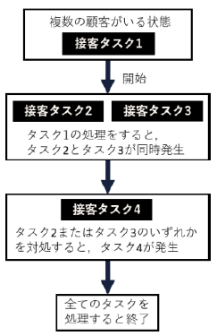



シナリオによる複数顧客接客訓練システム（先行研究*）
VR空間
訓練の流れ
訓練者
（ユーザ）
店員
顧客役
エージェント
VR空間における模擬的な複数顧客接客訓練が可能
*『複数接客タスクの訓練が可能なシナリオベースVRシステム』, 鈴木敏樹, 古野友也, 星野准一, 情報処理学会論文誌vol.65, No.1, 241-254, 2024, Jan
Notes:
-- 2:00
先行研究である「複数接客タスクの訓練が可能なシナリオベースVRシステム」
では
VR空間内に再現された訓練状況で、訓練者が、複数の顧客役エージェントに対し、
接客を行うことが可能な環境を作成することで
→ 訓練者個人で複数顧客接客訓練を行うことを可能にし、
訓練実施にあたり必要となる人的コストの削減を実現していました.

Slide 9
シナリオによる複数顧客接客訓練システム（先行研究*）
VR空間
訓練の流れ（事前定義）
訓練者
（ユーザ）
店員
接客タスク１
事前定義された訓練の流れに従い、接客タスクが発生
*『複数接客タスクの訓練が可能なシナリオベースVRシステム』, 鈴木敏樹, 古野友也, 星野准一, 情報処理学会論文誌vol.65, No.1, 241-254, 2024, Jan
Notes:
先行研究において実装された、システムでは
訓練中、事前定義された訓練の流れに従って、接客タスクが発生します。

Slide 10
シナリオによる複数顧客接客訓練システム（先行研究*）
VR空間
訓練シナリオ（事前定義）
接客タスク１：注文
訓練の流れ（事前定義）
訓練者の発言
訓練者
（ユーザ）
客：「ピザを一つお願いします」
店員
接客タスク１
訓練者の発言
客：「はい、お願いします」
接客タスク１終了
顧客役エージェントの発言は事前定義された訓練シナリオに従う
*『複数接客タスクの訓練が可能なシナリオベースVRシステム』, 鈴木敏樹, 古野友也, 星野准一, 情報処理学会論文誌vol.65, No.1, 241-254, 2024, Jan
Notes:
また接客タスクの実行中における、対話の流れ、顧客役エージェントの行動と発言は
「訓練シナリオ」によって事前的に定義されており、
発生する訓練状況は人手で用意する必要のある、
固定的なものとなっている

Slide 11
シナリオによる複数顧客接客訓練システム（先行研究*）
VR空間
訓練の流れ（事前定義）
接客タスク２
訓練者
（ユーザ）
店員
接客タスク３
接客タスクの終了後、新たなタスクが発生
*『複数接客タスクの訓練が可能なシナリオベースVRシステム』, 鈴木敏樹, 古野友也, 星野准一, 情報処理学会論文誌vol.65, No.1, 241-254, 2024, Jan
Notes:
接客タスクが終了次第、
訓練の流れによって、定義された、
次のタスクが発生するという流れで訓練が進んでいく。

Slide 12
目次
・複数顧客接客訓練とは
・先行研究における取り組み
・先行研究における課題
・提案手法
・評価実験

Slide 13

先行研究における問題点（１）
・ 発生する接客タスクが事前定義されている （訓練の流れ）
・ 各タスクで顧客の発言内容が決められている （訓練シナリオ）
優先順位の異なる二つのタスクが同時発生する場面
入店客の対応
発生する接客タスク
料理の配膳
接客業務 | 優先順位
クレーム応対 | １
料理の配膳 | ２
入店客の応対
商品の注文 | ３
テーブルの片付け | ４
クレーム対応
・・・
4通り
商品の注文
テーブルの片付け
入店客の対応
$$×$$
商品の注文
・・・
4通り
料理の配膳
テーブルの片付け
商品の注文
テーブルの片付け
・・・
1通り
全9通りの場面が存在
Notes:
-- 3:00
以上のように、先行研究で提案されたシステムでは、
発生する接客タスクが、訓練の流れによって事前定義されていることに加え、
タスク中における顧客の発言内容についても、訓練シナリオで事前定義されていることから、
起こり得る訓練状況のバリエーションが固定的なものになっていると考えられます。
例えば、優先順位の異なる二つのタスクが同時発生する場合を考えると、
発生する可能性のあるタスクの組み合わせは、
クレーム対応は他のタスクとの組み合わせで４通り、
入店客への対応および料理の配膳については同一の優先順位であるため、
それ以下の優先順位である「商品の注文」と「テーブルの片付け」との組み合わせで合わせて４通り
最後に、「商品の注文」と「テーブルの片付け」の組み合わせが１通りで
全９通りとなります。

Slide 14
先行研究における問題点（２）
訓練の流れ
・ 各タスクで顧客の発言内容が決められている （訓練シナリオ）
ご注文はお決まりでしょうか？
訓練者の発言
ピザを一つお願いします
訓練の流れ（事前定義）
客：「ピザを一つお願いします」
もう一度お願いできますか？
訓練者の発言
はい、お願いします
客：「はい、お願いします」
接客タスク１終了
顧客が訓練者の発言に追従不可能
接客タスク１：注文（ピザ）
Notes:
また、訓練シナリオによって、対話の流れと顧客の発言内容が事前定義されているため
例えば、訓練者が接客として、誤った発言を行った場合において、
顧客役が対応した発言を行えず、
対話としては破綻している状況が発生する。
と考えられる。

Slide 15
先行研究における問題点（２）
訓練の流れ
・ 各タスクで顧客の発言内容が決められている （訓練シナリオ）
ご注文はお決まりでしょうか？
訓練者の発言
ピザを一つお願いします
訓練の流れ（事前定義）
客：「ピザを一つお願いします」
もう一度お願いできますか？
訓練者の発言
はい、お願いします
客：「はい、お願いします」
接客タスク１終了
顧客が訓練者の発言に追従不可能
接客タスク１：注文（ピザ）
Notes:
また、訓練シナリオによって、対話の流れと顧客の発言内容が事前定義されているため
例えば、訓練者が接客として、誤った発言を行った場合において、
顧客役が対応した発言を行えず、
対話としては破綻している状況が発生する。
と考えられる。

Slide 16
訓練状況を固定的にする要因
発生する接客タスクが
事前定義されている
各タスクで顧客の発言内容が
決められている
「訓練の流れ」を
動的に制御
「訓練シナリオ」に
頼らない対話の制御
Notes:
以上にような問題に対して、
訓練において発生する状況のバリエーションを
より多様なものにするため、
・訓練の流れを、事前定義せず、動的に制御する方法
・訓練中の対話の流れや顧客の発言内容について、「訓練シナリオ」に頼らず制御する方法
という２通りの対応が考えられますが、

Slide 17
訓練状況を固定的にする要因
発生する接客タスクが
事前定義されている
各タスクで顧客の発言内容が
決められている
「訓練の流れ」を
動的に制御
「訓練シナリオ」に
頼らない対話の制御
Notes:
本研究では「訓練シナリオに頼らない対話の制御」
について対応を行うことで、
訓練において発生する状況のバリエーションを
多様なものにします。

Slide 18
本研究で対応を行う問題
先行研究における訓練の流れ
Notes:
-- 6:00
本研究では、先行研究における枠組みに則り

Slide 19
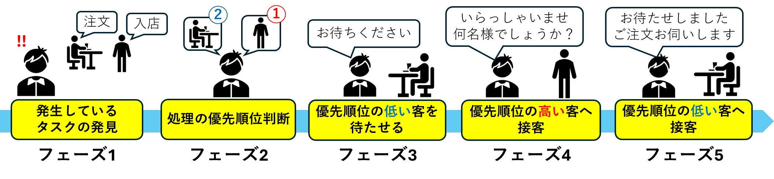
本研究で対応を行う問題
先行研究における訓練の流れ
２つの接客タスクが同時発生する場面における訓練のフェーズを設定
「タスク間の優先順位を決定し、接客を行う」課題に着目
Notes:
本研究では、先行研究における枠組みに則り
二つの接客タスクが同時発生する場面において
タスク間の処理の優先順位を決定して、接客を行う
という課題を設定し、
この枠組みの内部で、「訓練シナリオに頼らない対話の制御」を実現します。
本研究で対象とする訓練の流れは、
まず、訓練者が発生している二つのタスクについて、認識を行い
その後、それらに対する接客の優先順位を決め、
優先順位の低いと判断した顧客に対して、待たせることを伝え、
優先順位の高い顧客から、順に接客を行なっていく
ものとなっています。
//これに基づくテキストベースの訓練環境を実装

Slide 20
目次
・複数顧客接客訓練とは
・先行研究における取り組み
・先行研究における課題
・提案手法
・評価実験

Slide 21
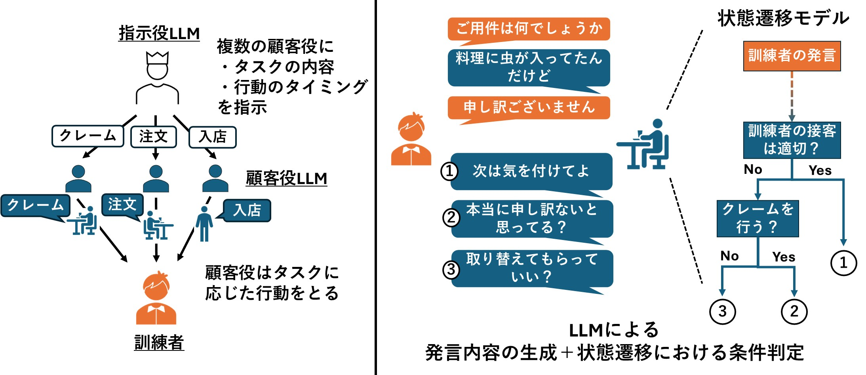
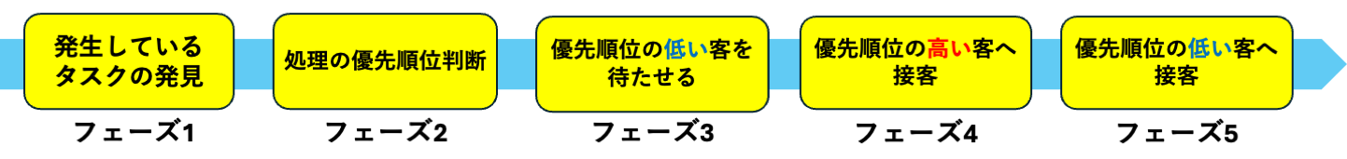
提案手法
指示役LLMによるタスクの割り当て
顧客役LLMと状態遷移モデルによる対話の流れの制御
複数の顧客役に
タスクを割り当てる
Notes:
二つの接客タスクが同時発生する場面において、
訓練中の対話の流れを動的に制御するため、
大規模言語モデルに指示役と顧客役という二つの役割を割り当て、
指示役の大規模言語モデルには、顧客役の大規模言語モデルに対するタスクの割り当て
顧客役の大規模言語モデルには、訓練者の発言に応じた、発話内容の生成および
接客対話中の状態遷移における条件判定
を行わせ、先に示した訓練の流れにおける対話遷移のよる柔軟な制御を実現します。

Slide 22
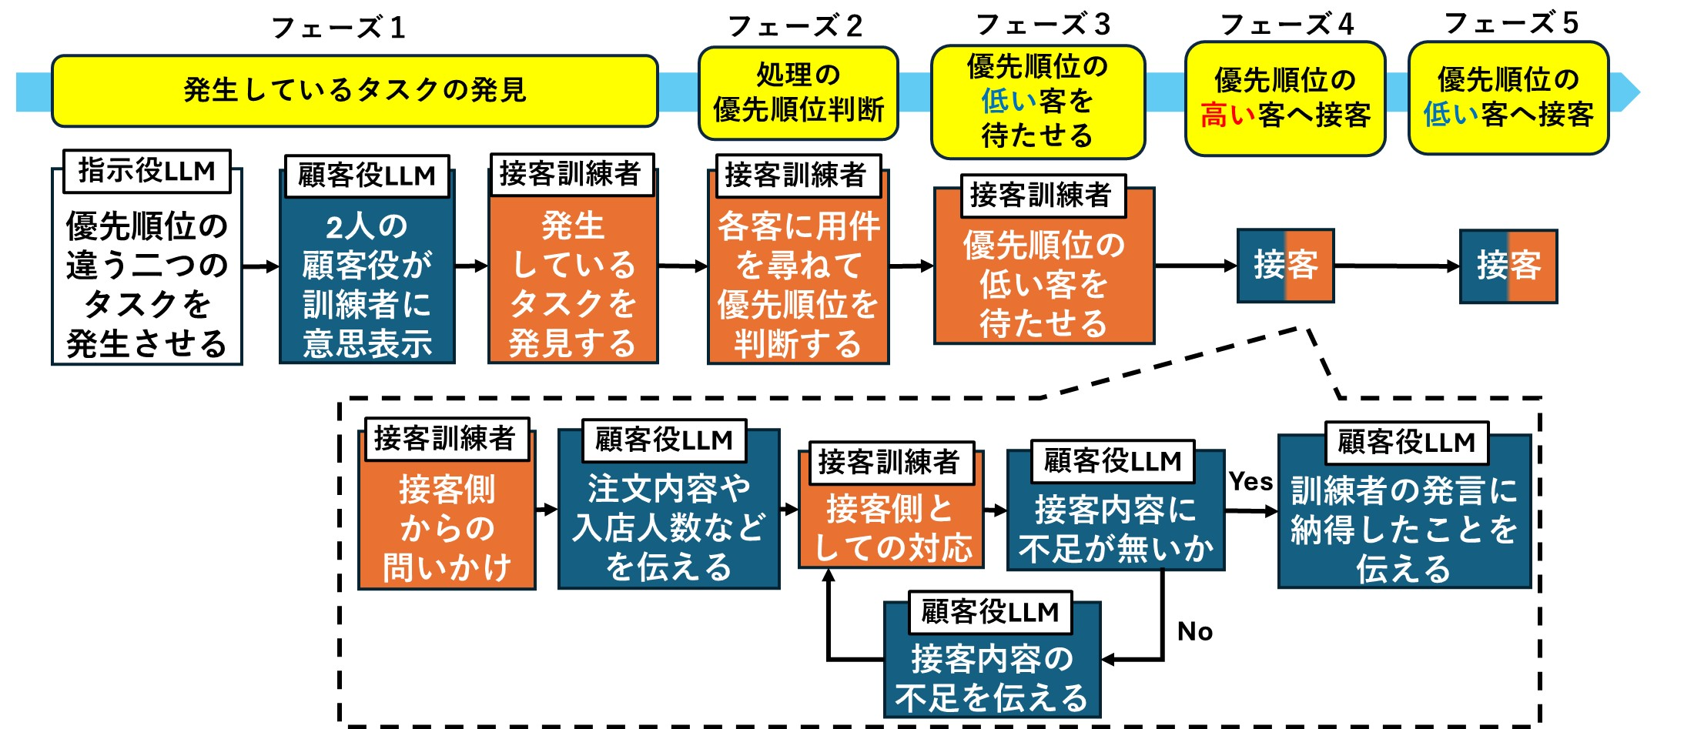
提案手法における接客訓練対話の流れ
Notes:
本研究における接客訓練対話の流れをスライドに示します。
オレンジ色のノードは、訓練者であるユーザによって行われる操作であり、
システムによるものではない
// 全体の流れを説明←分かりづらい

Slide 23
提案手法における接客訓練対話の流れ
Notes:
このうち、
まずは、接客訓練対話における
指示役LLMの振る舞いについて、説明させていただきます。

Slide 24
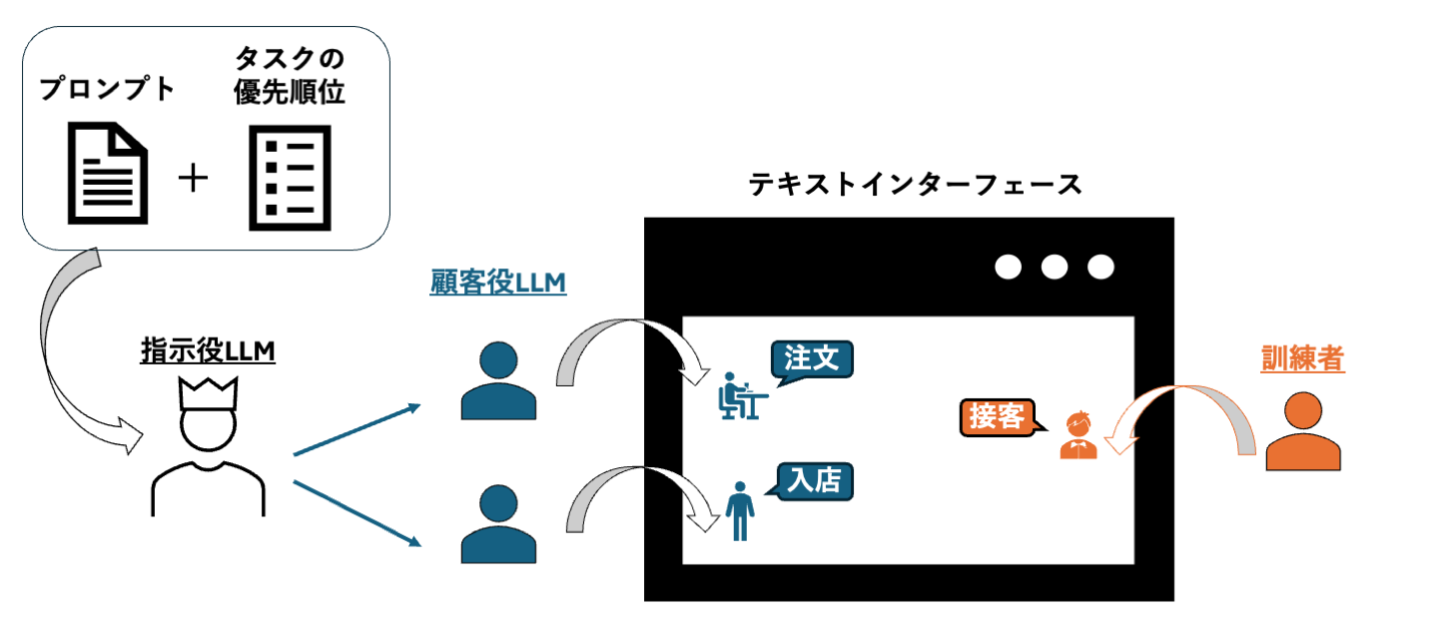
指示役LLMによるタスクの割り当て
タスクの優先順位とプロンプトをもとに、2名の顧客役LLMにタスクを割り当てる
注文
入店
Notes:
指示役LLMは、事前定義された接客タスクの優先順位と、
「2名の顧客にタスクを割り当てる」というプロンプト
をもとに、顧客役LLMへタスクの割り当てを行います。

Slide 25
提案手法（プロンプト設計）
同時発生タスクの優先順位決定
（指示役LLMへのプロンプト）
発生する接客タスク
あなたには、与えられたリストの中から2名の顧客の起こし得る行動を優先順位が異なるように選択するという役目が課されています。
飲食店における接客というテーマにおいて、客Xが起こし得る行動をリストから、優先順位が異なるように選択してください。
他の客の行動：
接客業務 | 優先順位
クレーム応対 | １
料理の配膳 | ２
入店客の応対
商品の注文 | ３
テーブルの片付け | ４
・・・
Notes:
また、その際に与えるプロンプトとしては、スライドに示す通りで、
与えられたタスクの優先順位に関するリストをもとに
優先順位の異なるタスクを
各顧客に割り当てるという指示を行っています。
このようにすることで、訓練中に発生する接客タスクを
自動的に決定することが可能となります。
＊将来的には、事前定義のタスクによらない、タスクの割り当てを…

Slide 26
提案手法における接客訓練対話の流れ
Notes:
次に顧客役LLMの振る舞いについて説明させていただきます。

Slide 27
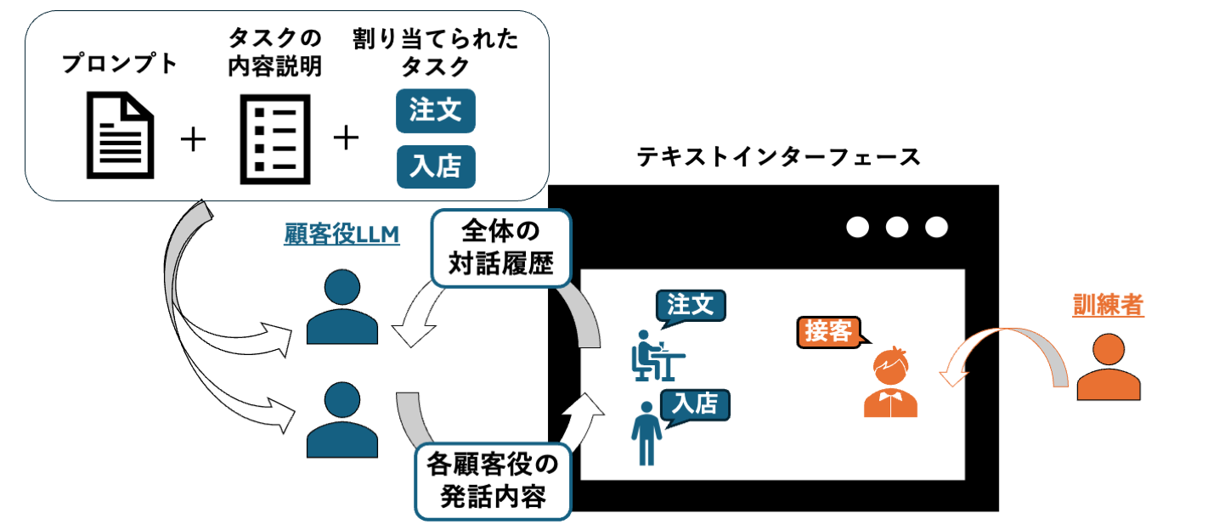
顧客LLMに対する接客（発話生成）
割り当てられたタスクとプロンプトをもとに、各顧客役の発話内容を生成
Notes:
顧客役のLLMは、指示役LLMから与えられたタスクおよび、
「顧客として発言を行う」というプロンプトをもとに、
訓練者に対して
発言を行います。

Slide 28
提案手法（プロンプト設計）
発生する接客タスク
発言内容の生成（顧客役LLMのプロンプト）
接客業務 | 内容
クレーム応対 | 接客の不手際を 述べる
料理の配膳 | 注文を行った商品について配膳までの時間を尋ねる
入店客の応対 | 席への案内を 待つ
商品の注文 | 五つの商品から、一つを選び、注文を行う
テーブルの片付け | テーブル上の食器に ついて、 片付けを要求する
あなたの名前は”客X”で、店員である”user”と飲食店における接客というテーマにおいて、会話を行うという役目が課せられています。
あなたは現在、飲食店における接客というテーマにおいて、”XX”を行うというタスクを持っています。
与えられたリストとこれまでの会話の履歴を参照して、
あなたの次の発言を自然な短い文体で作成してください。
会話の履歴：
・・・
Notes:
また、その際に与えるプロンプトとしては
店員であるユーザに対して、飲食店における客として、
与えられた接客タスクとその説明、およびこれまでの対話履歴に基づいて、
発話内容を生成する
という指示を行っています。
このようにすることで、顧客の発話内容を事前定義せず、
訓練中に動的に生成することが可能になります。

Slide 29
提案手法における接客訓練対話の流れ
Notes:
また、顧客役LLMは、接客対話における状態遷移モデルの条件判定を行うという役割も持っています。

Slide 30
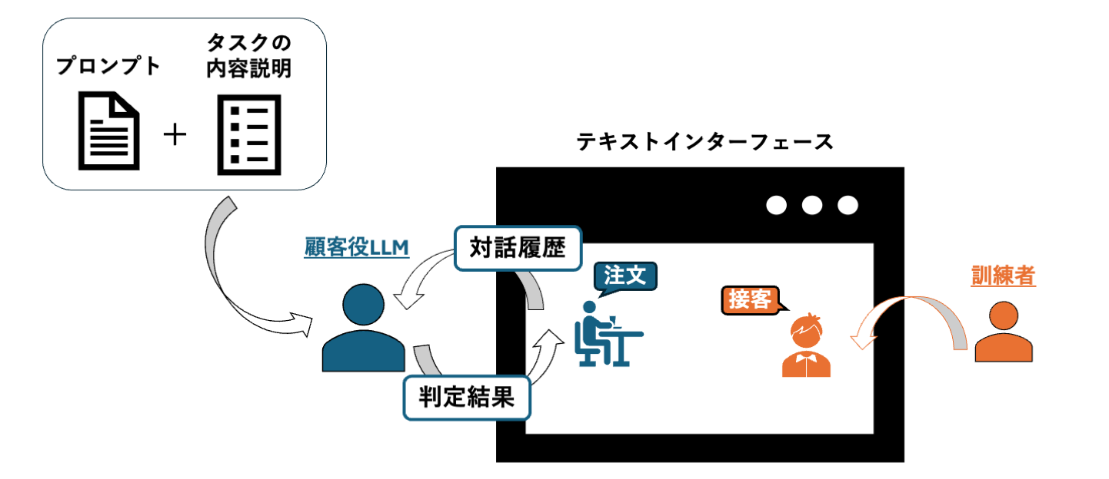
顧客LLMに対する接客（条件判定）
タスクの内容とプロンプトをもとに、現在の接客タスクを終了するか判定を行う
Notes:
条件判定において、
顧客役LLMは、
現在の対話履歴とタスクの内容説明を照らし合わせ、
現在の訓練者との接客対話を終了しても良いか
判定する役割を持っています。

Slide 31
提案手法（プロンプト設計）
状態遷移における条件判定（顧客役LLMのプロンプト）
発生する接客タスク
接客業務 | 内容
クレーム応対 | 接客の不手際を 述べる
料理の配膳 | 注文を行った商品について配膳までの時間を尋ねる
入店客の応対 | 席への案内を 待つ
商品の注文 | 五つの商品から、一つを選び、注文を行う
テーブルの片付け | テーブル上の食器に ついて、 片付けを要求する
あなたの名前は”客X”で、飲食店における接客というテーマにおける顧客として、”XX”を行うというタスクを持っていて、
先ほどの店員(user)の接客が適切かどうか判断する役目が課せられています。
これまでの会話の履歴と与えられたリストを参照して、
顧客として直前の店員(user)の接客内容が適切であると
判断した場合[Yes]、
そうでない場合[No]を出力してください。
会話の履歴：
・・・
Notes:
また、その際に与えるプロンプトでは、
タスクの概要と、
これまでの対話履歴をもとに
現在の接客を終了しても良いか判定をするように
指示を行っています。
このようにすることで、接客の終了段階において、
訓練者の接客内容を判定し、
もし不適切な接客が行われたと判定された場合には、
その判定結果を状態遷移モデル側で考慮することで、
訓練者の発言内容に適応可能であるインタラクティブな訓練状況を実現されます、

Slide 32
目次
・複数顧客接客訓練とは
・先行研究における取り組み
・先行研究における課題
・提案手法
・評価実験

Slide 33
「LLMを用いない」従来手法および提案手法の比較
・全９通りの比較用シナリオ*
優先度：高
優先度：低
*訓練者の行動は第一著者が行う
優先順位１：クレーム応対
優先順位２：料理の配膳
：入店客の応対
優先順位３：商品の注文
料理の配膳
入店客の応対
商品の注文
テーブルの片付け
発生する接客タスク
接客業務 | 優先順位
クレーム応対 | １
料理の配膳 | ２
入店客の応対
商品の注文 | ３
テーブルの片付け | ４
商品の注文
テーブルの片付け
テーブルの片付け
Notes:
以上のような提案手法と従来のシナリオベースの訓練手法とで
生成される対話の流れを比較するため、
本研究では、優先順位の異なる二つの接客タスクが同時発生する場面において
九つのシナリオを設定し、比較を行いました。
また、評価にあたっての訓練では
第一著者である自分が、訓練者として参加しました。

Slide 34
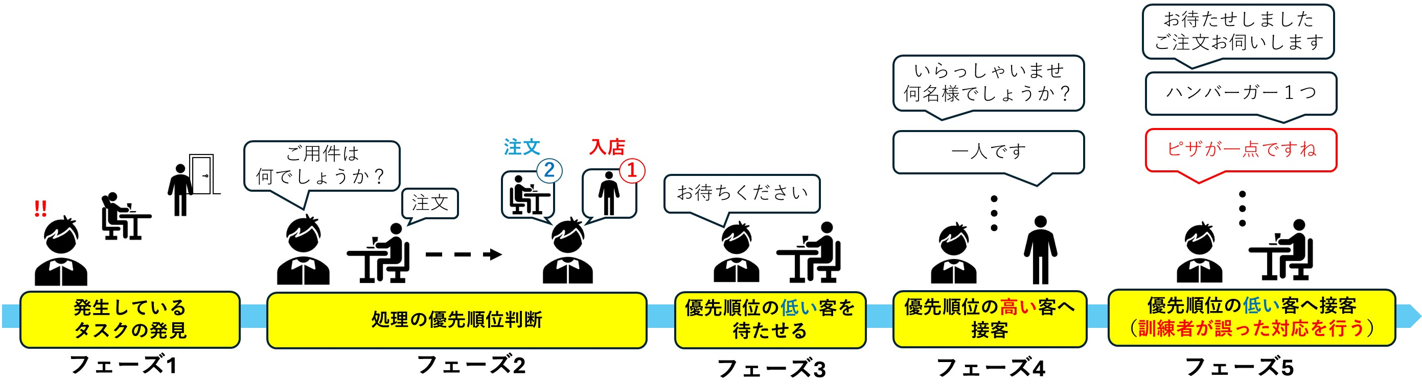
比較シナリオの例
・例：商品の注文（優先度：低）と入店客の対応（優先度：高）の同時発生
フェーズ５において、訓練者が意図的に不適切な接客を行う
Notes:
--10:30
本研究で設定を行った、比較用シナリオの例をスライドに示します。
比較用シナリオにおいては、優先順位の低い顧客に対し、接客を行う場面において
訓練者が意図的に誤った接客を行うという内容になっています。
今回の例では、優先順位の低い注文を行っている顧客への接客において
注文確認の際に誤った内容を確認するというものになっています。

Slide 35
フェーズ5における対話例の比較
従来手法（LLMなし） | 提案手法
訓練者： 「ご注文はお決まりですか」 | 訓練者：
客： | 客：
訓練者： | 訓練者：
客： | 客：
- | 訓練者：
 | 客：
Notes:
-- 11:30
先ほど例示を行った、
注文と入店対応が同時発生する、
比較シナリオにおいて、
生成された対話例をスライドに示します。

Slide 36
フェーズ5における対話例の比較
従来手法（LLMなし） | 提案手法
訓練者： 「ご注文はお決まりですか」 | 訓練者：
客： 「ハンバーガーセットをお願いします」 | 客：
訓練者： | 訓練者：
客： | 客：
- | 訓練者：
 | 客：
Notes:
＊段階的に表示？
従来手法では、
客から「ハンバーガセット」の注文が行われた際に

Slide 37
フェーズ5における対話例の比較
従来手法（LLMなし） | 提案手法
訓練者： 「ご注文はお決まりですか」 | 訓練者：
客： 「ハンバーガーセットをお願いします」 | 客：
訓練者： 「ピザが一点ですね、かしこまりました」 | 訓練者：
客： | 客：
- | 訓練者：
 | 客：
Notes:
＊段階的に表示？
従来手法では、
客から「ハンバーガセット」の注文が行われた際に
訓練者が注文確認において「ピザ」を注文したものとして扱った場合に

Slide 38
フェーズ5における対話例の比較
従来手法（LLMなし） | 提案手法
訓練者： 「ご注文はお決まりですか」 | 訓練者：
客： 「ハンバーガーセットをお願いします」 | 客：
訓練者： 「ピザが一点ですね、かしこまりました」 | 訓練者：
客： 「はい」 | 客：
- | 訓練者：
 | 客：
注文確認の誤りに対し、客側からの対応がとられていない
Notes:
＊段階的に表示？
従来手法では、
客から「ハンバーガセット」の注文が行われた際に
訓練者が注文確認において「ピザ」を注文したものとして扱った場合に
このような注文確認の誤りに対して、反応することなく、訓練が終了してしまっています。

Slide 39
フェーズ5における対話例の比較
従来手法（LLMなし） | 提案手法
訓練者： 「ご注文はお決まりですか」 | 訓練者： 「ご注文はお決まりですか」
客： 「ハンバーガーセットをお願いします」 | 客：
訓練者： 「ピザが一点ですね、かしこまりました」 | 訓練者：
客： 「はい」 | 客：
- | 訓練者：
 | 客：
Notes:
＊段階的に表示？
一方、提案手法では

Slide 40
フェーズ5における対話例の比較
従来手法（LLMなし） | 提案手法
訓練者： 「ご注文はお決まりですか」 | 訓練者： 「ご注文はお決まりですか」
客： 「ハンバーガーセットをお願いします」 | 客： 「ピザをお願いします」
訓練者： 「ピザが一点ですね、かしこまりました」 | 訓練者：
客： 「はい」 | 客：
- | 訓練者：
 | 客：
Notes:
＊段階的に表示？
一方、提案手法では
顧客から「ピザ」の注文が行われた際に

Slide 41
フェーズ5における対話例の比較
従来手法（LLMなし） | 提案手法
訓練者： 「ご注文はお決まりですか」 | 訓練者： 「ご注文はお決まりですか」
客： 「ハンバーガーセットをお願いします」 | 客： 「ピザをお願いします」
訓練者： 「ピザが一点ですね、かしこまりました」 | 訓練者： 「ハンバーガーセットが一点ですね、かしこまりました」
客： 「はい」 | 客：
- | 訓練者：
 | 客：
Notes:
＊段階的に表示？
一方、提案手法では
顧客から「ピザ」の注文が行われた際に
訓練者が注文確認において「ハンバーガーセット」を注文したものとして扱った場合に

Slide 42
フェーズ5における対話例の比較
従来手法（LLMなし） | 提案手法
訓練者： 「ご注文はお決まりですか」 | 訓練者： 「ご注文はお決まりですか」
客： 「ハンバーガーセットをお願いします」 | 客： 「ピザをお願いします」
訓練者： 「ピザが一点ですね、かしこまりました」 | 訓練者： 「ハンバーガーセットが一点ですね、かしこまりました」
客： 「はい」 | 客： 「すみません、ピザをお願いします ハンバーガーセットではなくて、ピザです」
- | 訓練者：
 | 客：
注文確認の誤りに対し、客からの指摘が行われている
Notes:
＊段階的に表示？
一方、提案手法では
顧客から「ピザ」の注文が行われた際に
訓練者が注文確認において「ハンバーガーセット」を注文したものとして扱った場合に
顧客側から、注文確認の誤りを指摘できており、

Slide 43
フェーズ5における対話例の比較
従来手法（LLMなし） | 提案手法
訓練者： 「ご注文はお決まりですか」 | 訓練者： 「ご注文はお決まりですか」
客： 「ハンバーガーセットをお願いします」 | 客： 「ピザをお願いします」
訓練者： 「ピザが一点ですね、かしこまりました」 | 訓練者： 「ハンバーガーセットが一点ですね、かしこまりました」
客： 「はい」 | 客： 「すみません、ピザをお願いします ハンバーガーセットではなくて、ピザです」
- | 訓練者： 「ピザが一点ですね、かしこまりました」
 | 客：
注文確認の誤りに対し、客からの指摘が行われている
Notes:
＊段階的に表示？
一方、提案手法では
顧客から「ピザ」の注文が行われた際に
訓練者が注文確認において「ハンバーガーセット」を注文したものとして扱った場合に
顧客側から、注文確認の誤りを指摘できており、
その後、店員が正しい内容で、注文確認を行なった際には

Slide 44
フェーズ5における対話例の比較
従来手法（LLMなし） | 提案手法
訓練者： 「ご注文はお決まりですか」 | 訓練者： 「ご注文はお決まりですか」
客： 「ハンバーガーセットをお願いします」 | 客： 「ピザをお願いします」
訓練者： 「ピザが一点ですね、かしこまりました」 | 訓練者： 「ハンバーガーセットが一点ですね、かしこまりました」
客： 「はい」 | 客： 「すみません、ピザをお願いします ハンバーガーセットではなくて、ピザです」
- | 訓練者： 「ピザが一点ですね、かしこまりました」
 | 客： 「注文がちゃんと通ってよかったよ、ありがとう」
注文確認の誤りに対し、客からの指摘が行われている
Notes:
一方、提案手法では
顧客から「ピザ」の注文が行われた際に
訓練者が注文確認において「ハンバーガーセット」を注文したものとして扱った場合に
顧客側から、注文確認の誤りを指摘できており、
その後、店員が正しい内容で、注文確認を行なった際には
これまでの対話履歴から、注文誤りが正されたことも考慮して、「注文がちゃんと通ってよかった」
と感謝を述べて、訓練が終了しています

Slide 45
フェーズ5における対話例の比較
従来手法（LLMなし） | 提案手法
訓練者： 「ご注文はお決まりですか」 | 訓練者： 「ご注文はお決まりですか」
客： 「ハンバーガーセットをお願いします」 | 客： 「ピザをお願いします」
訓練者： 「ピザが一点ですね、かしこまりました」 | 訓練者： 「ハンバーガーセットが一点ですね、かしこまりました」
客： 「はい」 | 客： 「すみません、ピザをお願いします ハンバーガーセットではなくて、ピザです」
- | 訓練者： 「ピザが一点ですね、かしこまりました」
 | 客： 「注文がちゃんと通ってよかったよ、ありがとう」
他の８シナリオにおいても
対話遷移の変化が確認された
注文確認の誤りに対し、客からの指摘が行われている
Notes:
提案手法において、
このような対話遷移の変化は
他の８つの比較シナリオにおいても確認されており、

Slide 46
フェーズ5における対話例の比較
従来手法（LLMなし） | 提案手法
訓練者： 「ご注文はお決まりですか」 | 訓練者： 「ご注文はお決まりですか」
客： 「ハンバーガーセットをお願いします」 | 客： 「ピザをお願いします」
訓練者： 「ピザが一点ですね、かしこまりました」 | 訓練者： 「ハンバーガーセットが一点ですね、かしこまりました」
客： 「はい」 | 客： 「すみません、ピザをお願いします ハンバーガーセットではなくて、ピザです」
- | 訓練者： 「ピザが一点ですね、かしこまりました」
 | 客： 「注文がちゃんと通ってよかったよ、ありがとう」
他の８シナリオにおいても
対話遷移の変化が確認された
LLMの導入によって、
インタラクティブな接客訓練対話が
実現される
注文確認の誤りに対し、客からの指摘が行われている
Notes:
以上の結果から、
LLMの導入によって、訓練者の発言に対応した
インタラクティブな接客訓練が実現され、
より柔軟な対話遷移が可能となっていることを確認しました。

Slide 47
フェーズ5における対話例の比較
従来手法（LLMなし） | 提案手法
訓練者： 「ご注文はお決まりですか」 | 訓練者： 「ご注文はお決まりですか」
客： 「ハンバーガーセットをお願いします」 | 客： 「ピザをお願いします」
訓練者： 「ピザが一点ですね、かしこまりました」 | 訓練者： 「ハンバーガーセットが一点ですね、かしこまりました」
客： 「はい」 | 客： 「すみません、ピザをお願いします ハンバーガーセットではなくて、ピザです」
- | 訓練者： 「ピザが一点ですね、かしこまりました」
 | 客： 「注文がちゃんと通ってよかったよ、ありがとう」
顧客役（LLM）の言葉遣いに一貫性がない
Notes:
一方で、
（パーソナリティをプロンプトで指定していないため？）
LLMを用いた回答生成では、発話における性格の一貫性が損なわれていることが確認される

Slide 48
本研究の制限
２つの接客タスクが同時発生する場面における訓練のフェーズを設定
「訓練者-顧客」の一対一接客の場面のみで評価を行っている
Notes:
また、
二つの接客タスクが同時発生する場面において、
2名の顧客にそれぞれ個別で対応を行う
という状況のみで評価を行っていましたが、

Slide 49
本研究の制限
２つの接客タスクが同時発生する場面における訓練のフェーズを設定
「訓練者-顧客」の一対一接客の場面のみで評価を行っている
訓練状況の多様化のため、タスク発生タイミングの調整や
接客中における他の顧客の割り込み等が必要
Notes:
実際の接客の現場では、
それぞれの接客タスクが異なるタイミングで、多発する状況や
一対一の接客中において、別の顧客が割り込みで接客タスクを発生させる状況
なども発生する可能性があります。
そのため、より実際的な訓練状況の生成にあたっては
これらの状況に対応を行う必要があると考えます。

Slide 50
まとめ
・接客訓練システムにおける訓練状況の多様化を目的として、以下の実装を行なった
・指示役大規模言語モデル (LLM) による顧客LLMへのタスクの自動割り当て
・ LLMと状態遷移モデルによる訓練対話のインタラクティブ化
・シナリオベースの従来手法と提案手法との比較を実施した
・提案手法により、訓練者の発言に対応した訓練状況が生成されることが確認された
・今後の課題
・さらに広い訓練状況において適用可能な手法の提案
・顧客役の言葉遣いに関する改善
Notes:
14:30
最後に本発表のまとめ。

Slide 51
フェーズ4における対話例の比較
従来手法（LLMなし） | 提案手法
訓練者： 「いらっしゃいませ、何名様でしょうか？」 | 訓練者： 「いらっしゃいませ、何名様でしょうか？」
客： 「一人です」 | 客： 「すみません、入店したいです、一人です」
訓練者： 「カウンター席へどうぞ」 | 訓練者： 「カウンター席へどうぞ」
客： 「はい」 | 客： 「カウンター席ですね、ありがとうございます」
顧客役（LLM）の言葉遣いが、不自然なものとなっている
Notes:
一方で、LLMを用いた回答生成では、発話における性格の一貫性が損なわれていることが確認される

Slide 52
現在の問題点
問題点（１）： 顧客の行動タイミングが一定
問題点（２）： 接客の流れが固定的
Notes:
訓練用シナリオで実現されているのは、
シナリオ１：料理配膳、片付け
シナリオ２：入店客の応対、注文
シナリオ３：クレーム応対、料理配膳
シナリオ４：料理配膳、注文

Slide 53
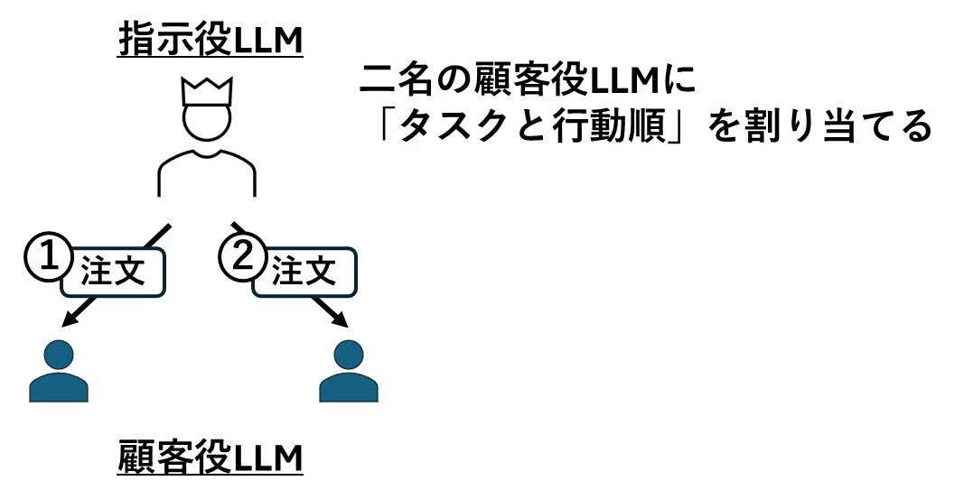
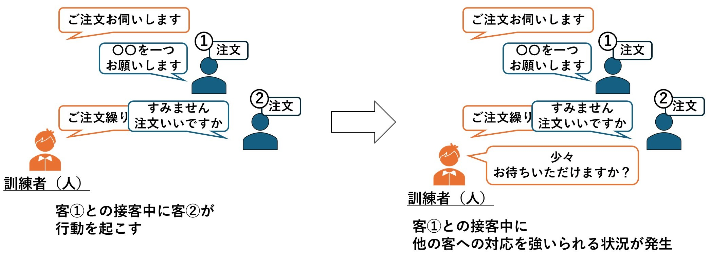
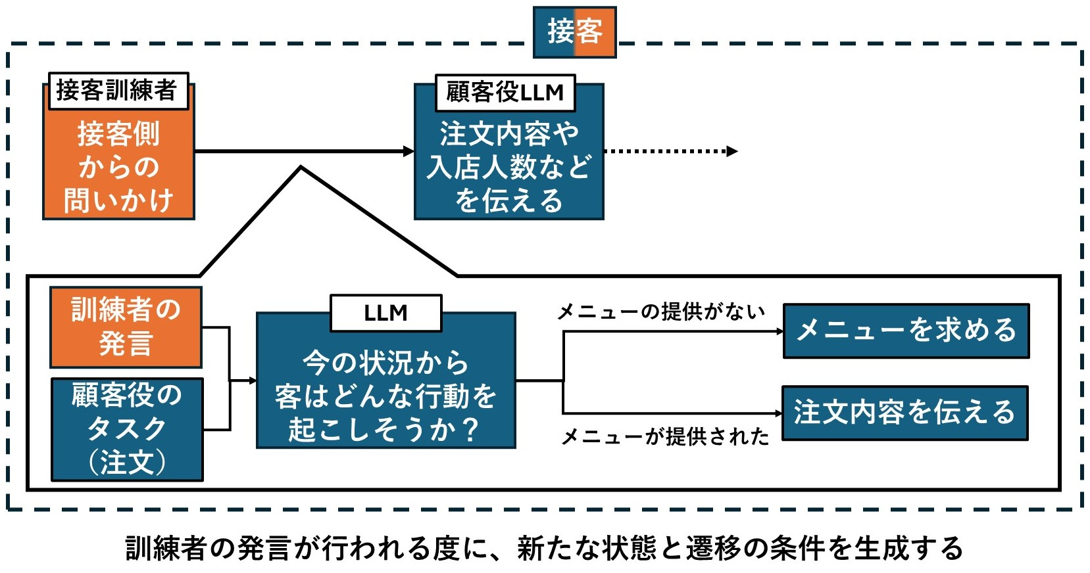
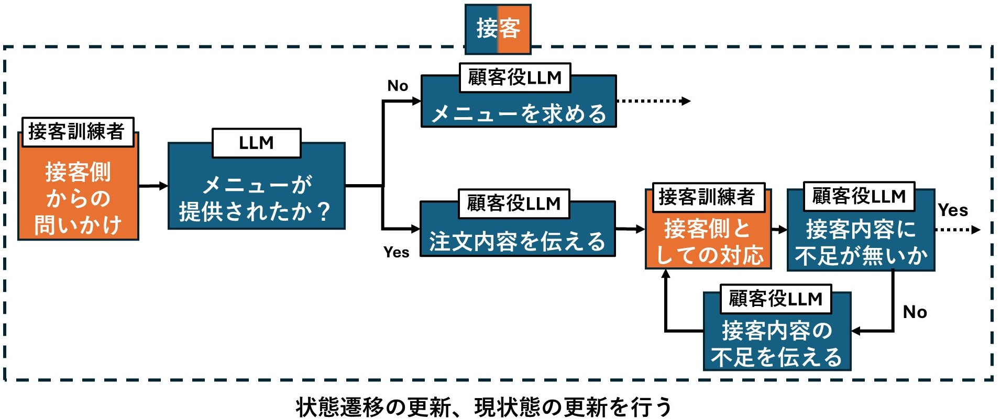
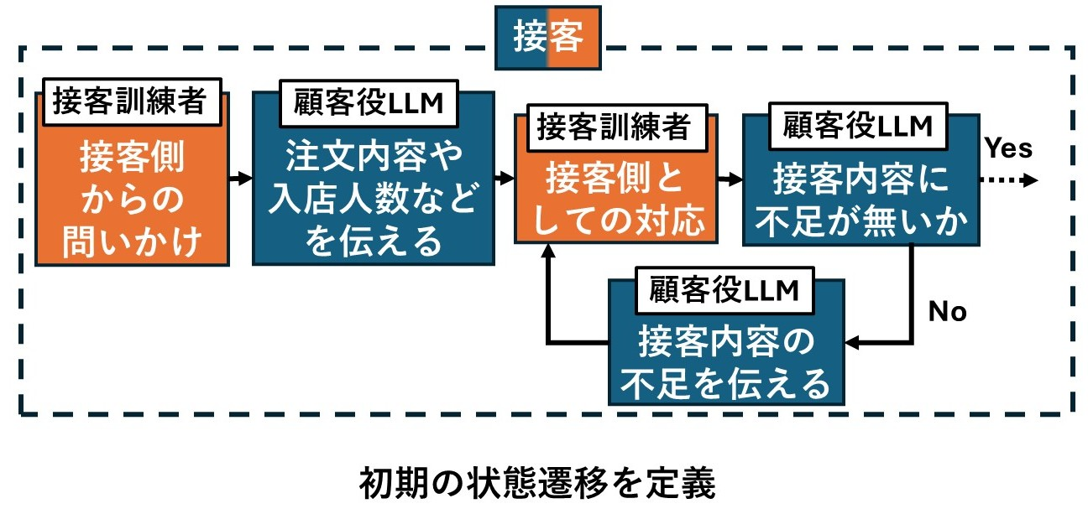
今後の予定
問題点（１）： 顧客の行動タイミングが一定 → LLMに行動タイミングを決定させる
問題点（２）： 接客の流れが固定的 → LLMに状態遷移を作成させる
Notes:
訓練用シナリオで実現されているのは、
シナリオ１：料理配膳、片付け
シナリオ２：入店客の応対、注文
シナリオ３：クレーム応対、料理配膳
シナリオ４：料理配膳、注文

